Slide 1
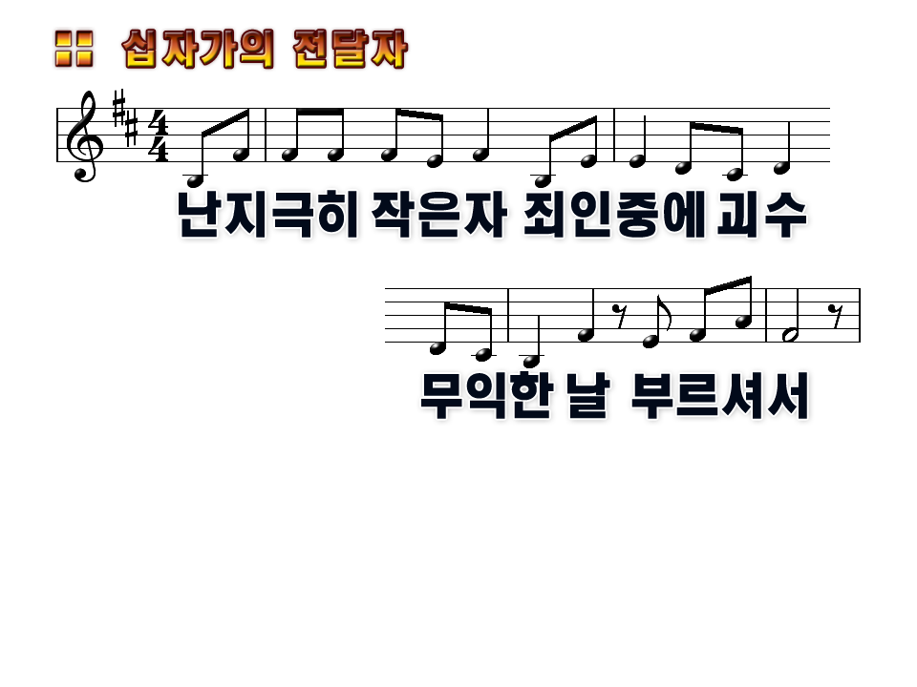
GM⁷ F#m⁷ Bm⁷
GM⁷ A⁷ DM⁷

Slide 2
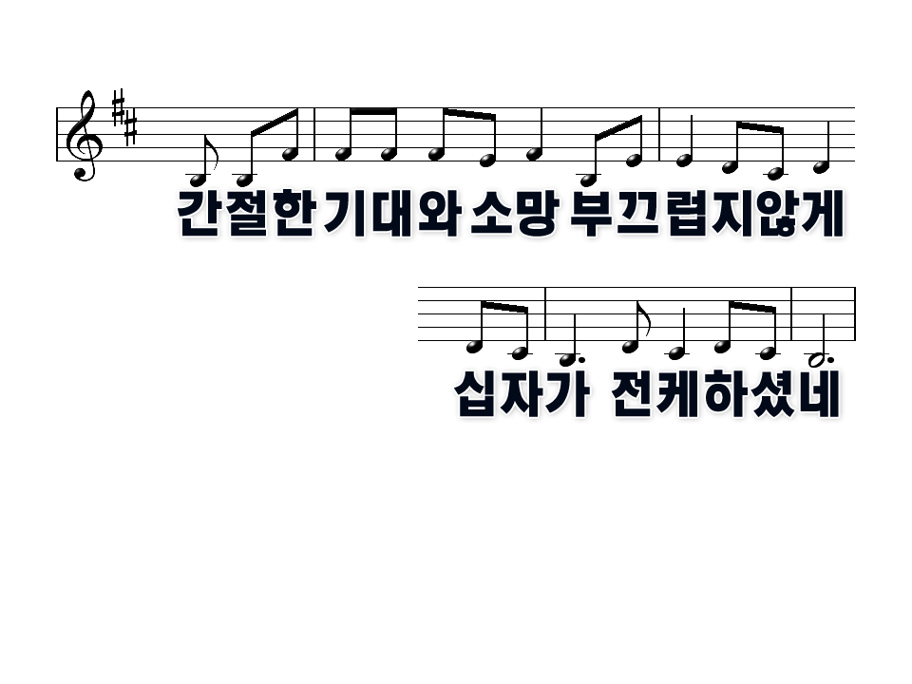
D/F# GM⁷ F#m⁷ Bm⁷
Em⁷ F#m⁷ Bm

Slide 3
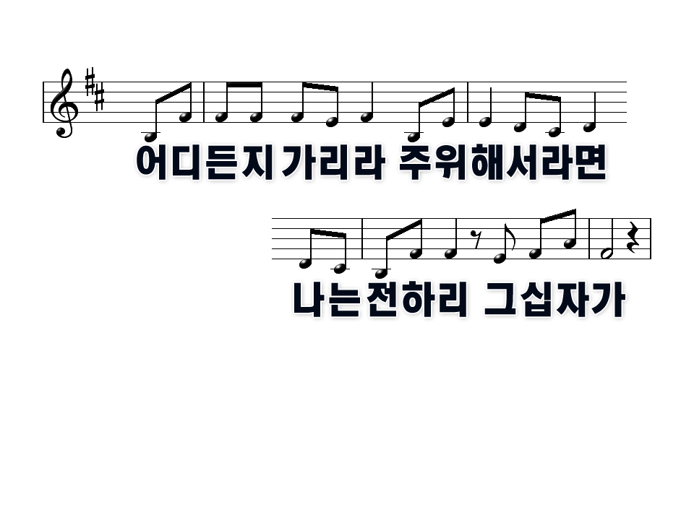
GM⁷ F#m⁷ Bm⁷
GM⁷ A⁷ DM⁷

Slide 4
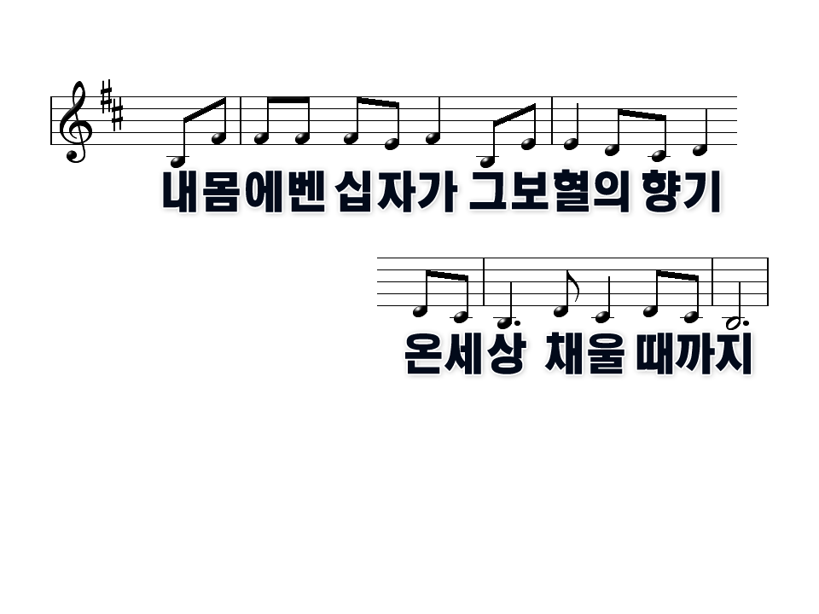
D/F# GM⁷ F#m⁷ Bm⁷
Em⁷ F#m⁷ Bm

Slide 5
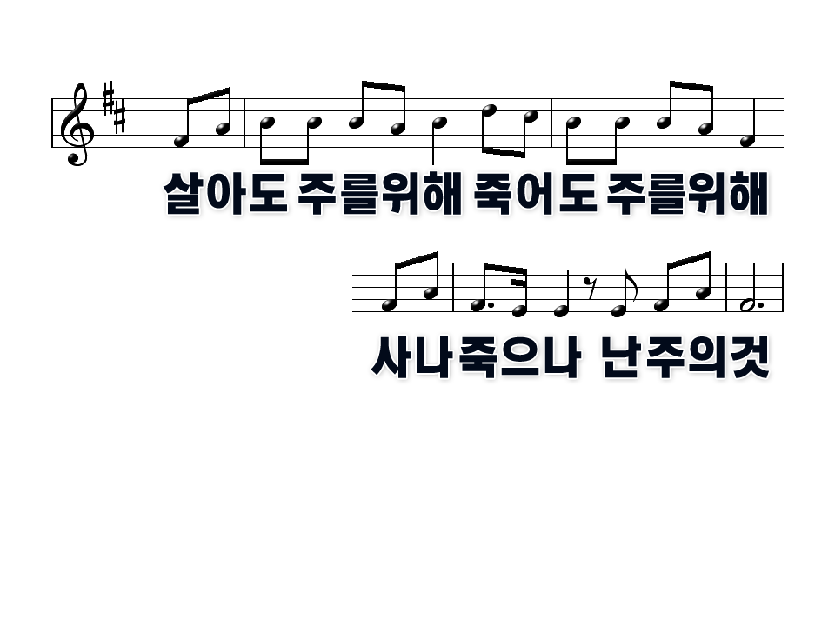
D/A G G/A Bm⁷ F#m⁷
Em⁷ A⁷ DM⁷

Slide 6
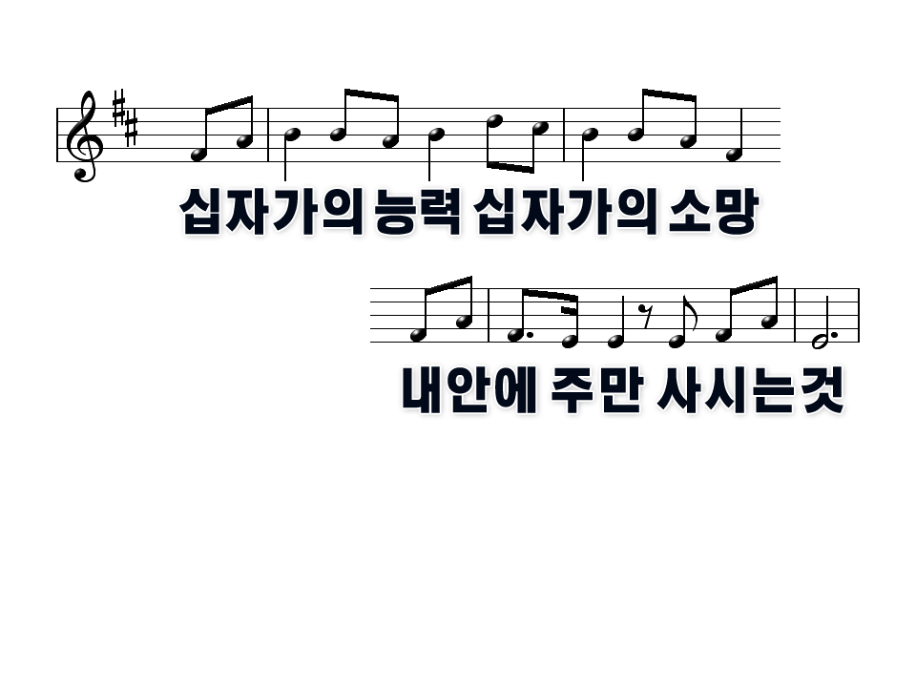
D/F# G G/A Bm⁷ F#m⁷
Em⁷ A⁷

Slide 7
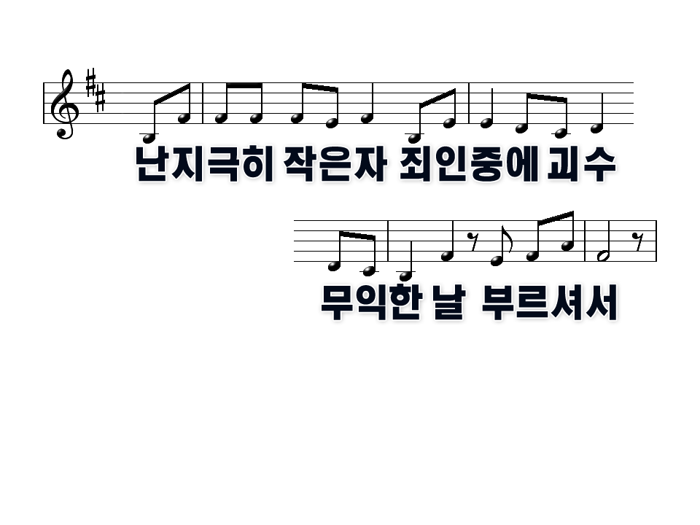
GM⁷ F#m⁷ Bm⁷
GM⁷ A⁷ DM⁷

Slide 8
D/F# GM⁷ F#m⁷ Bm⁷
Em⁷ F#m⁷ Bm

Slide 9
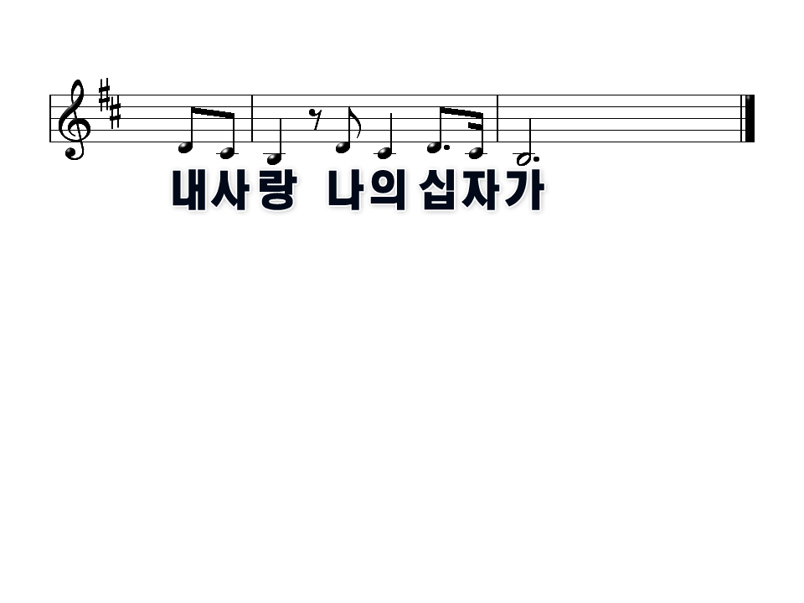
D/A GM⁷ F#m⁷ Bm

